Slide 1


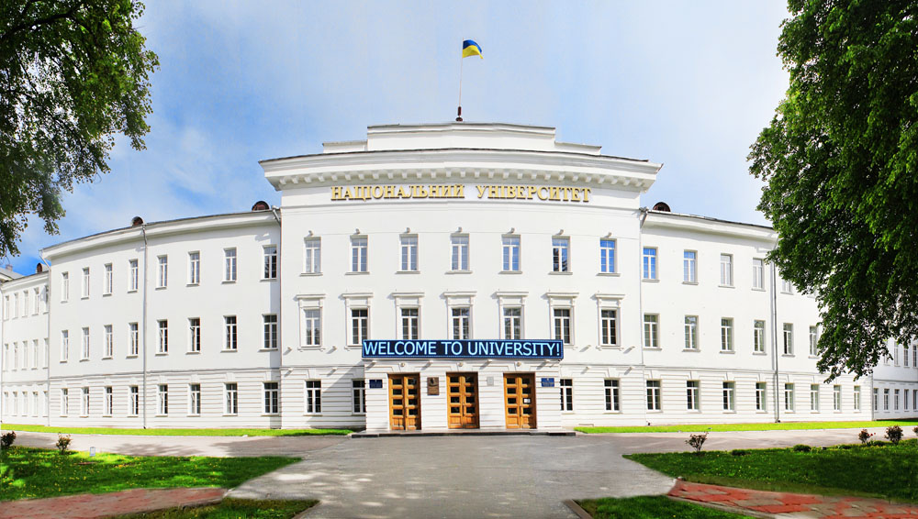
Національний університет “Полтавська політехніка імені Юрія Кондратюка”
ПСИХОЛОГІЧНИЙ КОМФОРТ СТУДЕНТСЬКОЇ МОЛОДІ 2024 Н.Р.
РЕЗУЛЬТАТИ ОПИТУВАННЯ
1365 ОСІБ

Slide 2
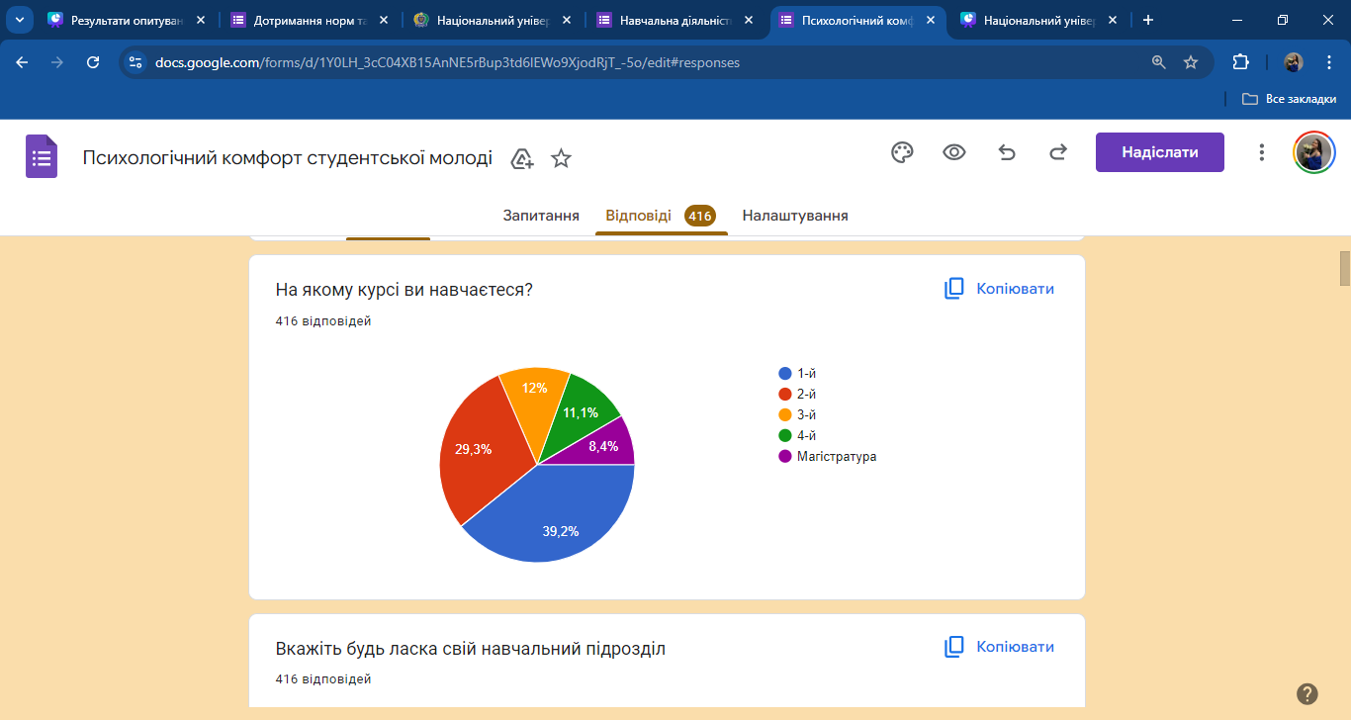
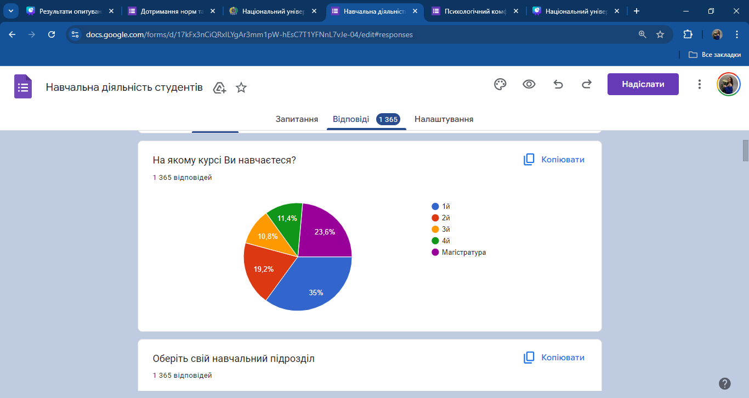
НА ЯКОМУ КУРСІ ВИ НАВЧАЄТЕСЯ?

Slide 3
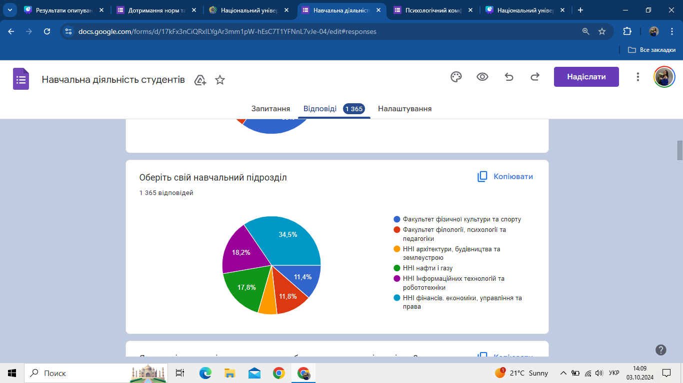
ВКАЖІТЬ БУДЬ ЛАСКА СВІЙ НАВЧАЛЬНИЙ ПІДРОЗДІЛ

Slide 4
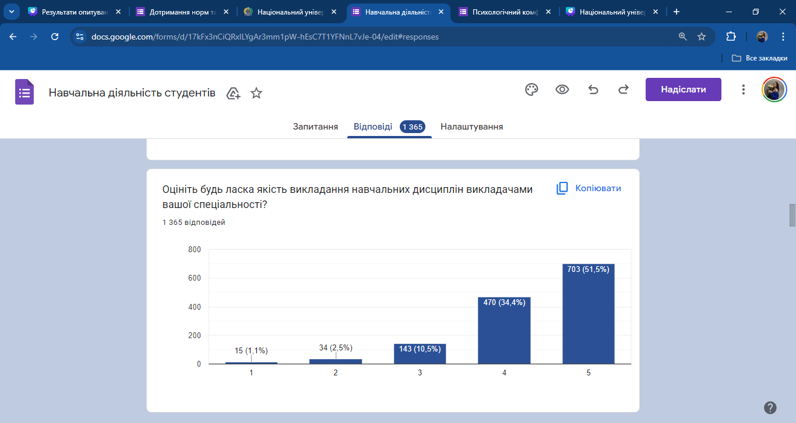
НАСКІЛЬКИ ВИ ОЦІНЮЄТЕ РІВЕНЬ СВОГО ПСИХОЛОГІЧНОГО КОМФОРТУ НА СЬОГОДНІШНІЙ ДЕНЬ?

Slide 5
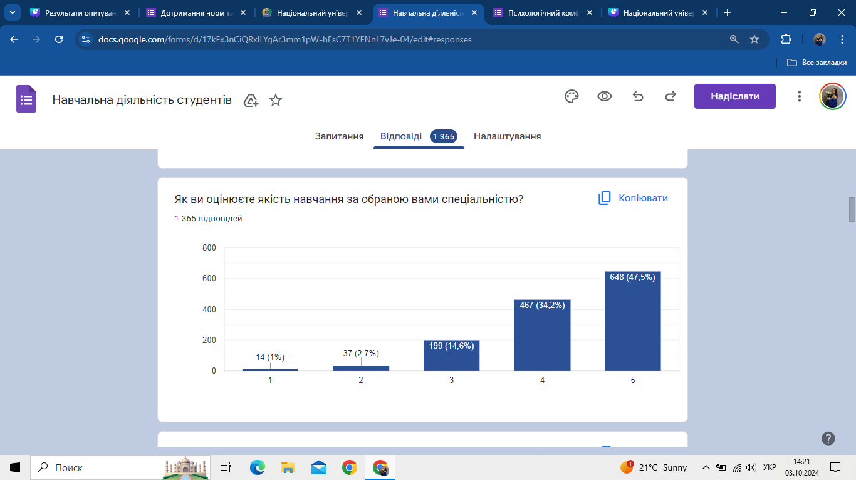
ЯК ВИ ОЦІНЮЄТЕ РІВЕНЬ СВОГО ФІЗИЧНОГО ЗДОРОВ'Я?

Slide 6
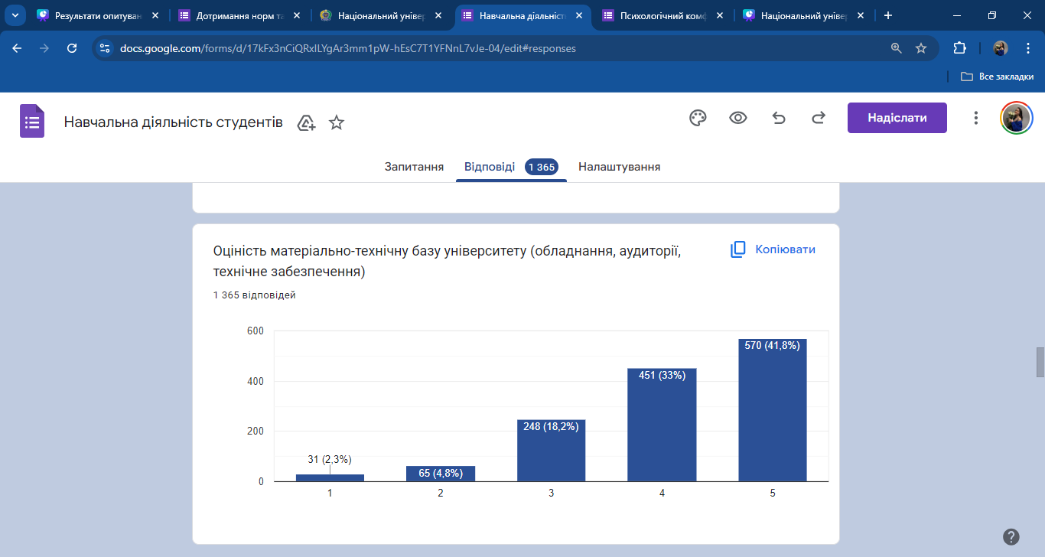
ЯК ВИ ОЦІНЮЄТЕ РІВЕНЬ СВОГО СОЦІАЛЬНОГО ЗДОРОВ'Я (ЯКІСТЬ СПІЛКУВАННЯ, КОНТАКТІВ ТА ВЗАЄМОДІЙ З ОДНОЛІТКАМИ, БЛИЗЬКИМИ ЛЮДЬМИ)?

Slide 7
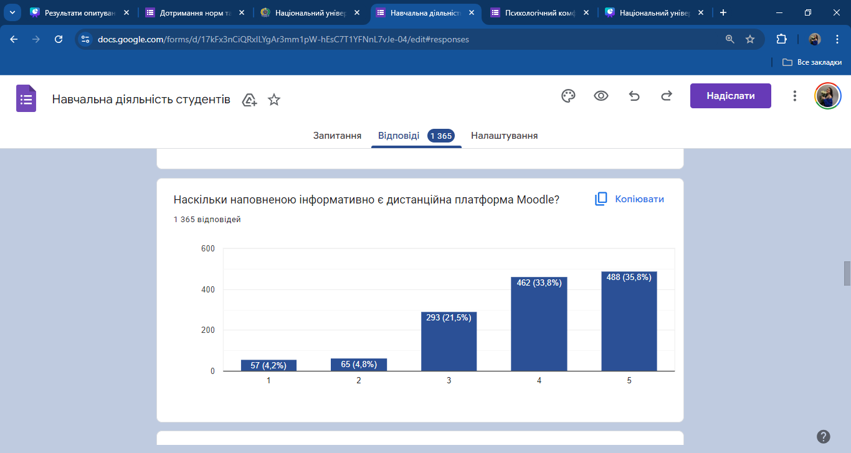
ЧИ Є У ВАС ПРОБЛЕМИ ЗІ СНОМ, ВІДЧУТТЯ ВИСНАЖЕННЯ ВЖЕ ЗРАНКУ?

Slide 8
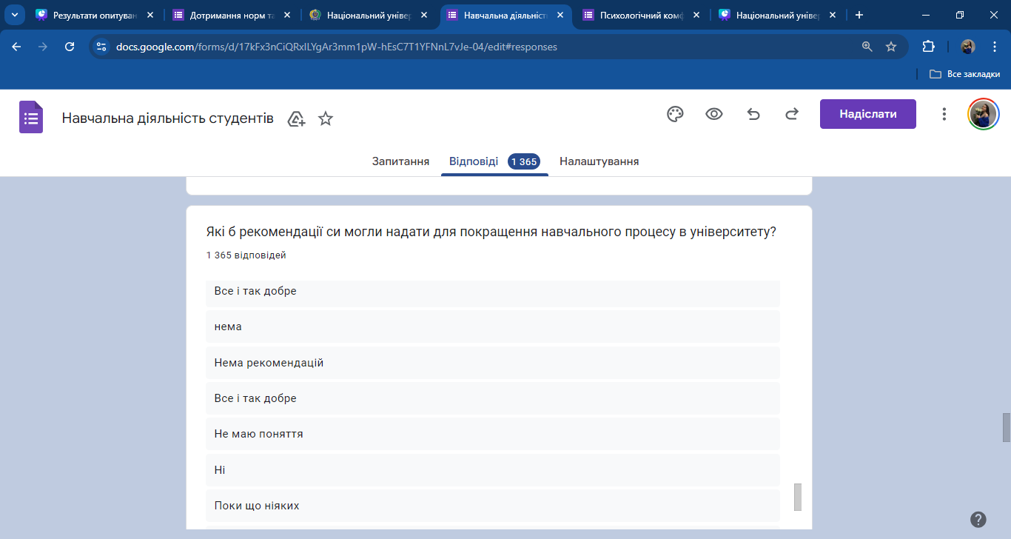
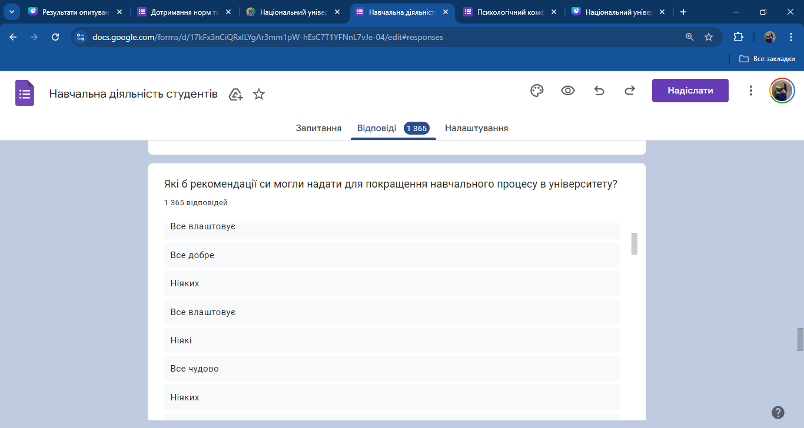
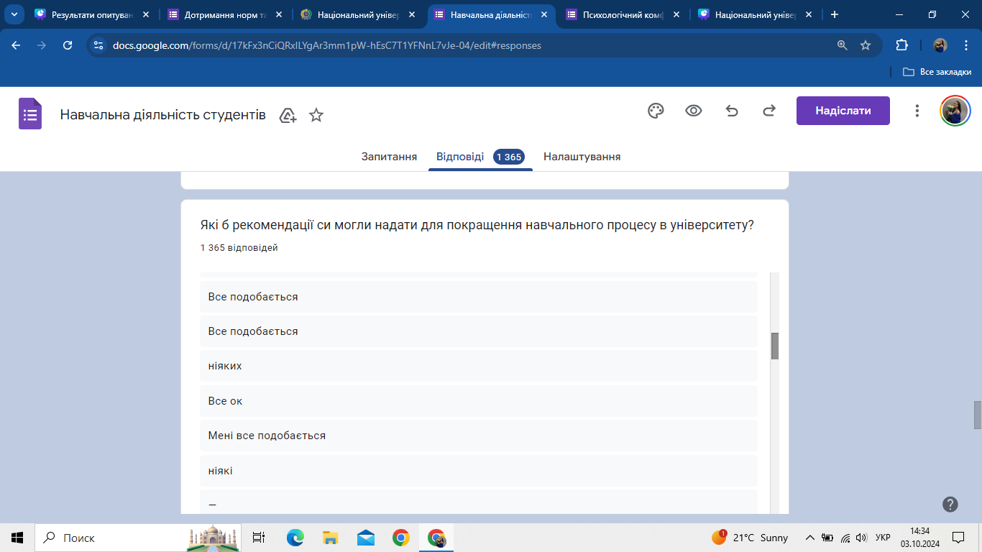
ЧИ МАЄТЕ ПРОПОЗИЦІЇ ДО ПСИХОЛОГІЧНОЇ СЛУЖБИ ЩОДО ПОКРАЩЕННЯ РІВНЯ ВАШОГО ПСИХОЛОГІЧНОГО КОМФОРТУ В УМОВАХ ВІЙНИ? (ВІЛЬНЕ ВИСЛОВЛЮВАННЯ)

Slide 9
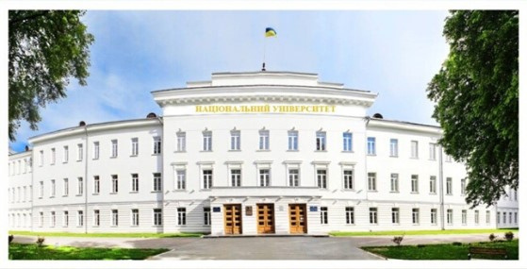
Національний університет “Полтавська політехніка імені Юрія Кондратюка”

